Slide 1
Ændret rapporteringspligt for utilsigtede hændelser 1. juli 2023
Informationspræsentation til medarbejdere
Udarbejdet af Styrelsen for Patientsikkerhed, juni 2023
Notes:
Du kan bruge disse slides og tilhørende noter til at undervise og informere om den ændrede rapporteringspligt for utilsigtede hændelser, som træder i kraft 1. juli 2023.
Du kan bruge dem, som du vil; brug enkelte slides, rediger i dem eller brug det hele, som det er.
Styrelsen for Patientsikkerhed er ikke ansvarlig for indholdet efter eventuelle ændringer.

Slide 2
Disposition
Rapporteringspligten indtil 1. juli 2023
Rapporteringspligten fra 1. juli 2023
Ændrede alvorlighedskategorier
Samlerapportering
Notes:
Du kan bruge disse slides og tilhørende noter til at undervise og informere om den ændrede rapporteringspligt for utilsigtede hændelser, som træder i kraft 1. juli 2023.
Du kan bruge dem, som du vil; brug enkelte slides, rediger i dem eller brug det hele, som det er.
Styrelsen for Patientsikkerhed er ikke ansvarlig for indholdet efter eventuelle ændringer.

Slide 3
Rapportering af utilsigtede hændelser (UTH)
Lov om patientsikkerhed vedtaget i Danmark
Udvidelse af rapporteringspligt
Ændret rapporteringspligt
2003 2007 2010 2011 2023
Integreret del af sundhedsloven
Patienter og pårørende
kan rapportere
Notes:
Denne pil viser processen for Danmark, der som første land i verden fik en lov om patientsikkerhed. Loven om patientsikkerhed blev enstemmigt vedtaget i Folketinget den 4. juni 2003 – trådte i kraft januar 2004.
Vi har i 2023 20-årsjubilæum for vedtagelse af lov om patientsikkerhed i Danmark.
Med lov om patientsikkerhed fulgte det nationale rapporteringssystem for rapportering af utilsigtede hændelser.
I 2007 blev lov om patientsikkerhed en del af sundhedsloven. Paragrafferne, der vedrører patientsikkerhed, findes i sundhedslovens kapitel 61.
I 2009 vedtog Folketinget at udvide rapporteringssystemet. Indtil da havde loven kun omfattet sygehusene, men fra september 2010 blev den udvidet til at gælde for hele sundhedsvæsenet.
Fra september 2011 kunne patienter og pårørende også rapportere utilsigtede hændelser.

Slide 4
Ved en utilsigtet hændelse forstås en begivenhed, der forekommer i forbindelse med sundhedsfaglig virksomhed, herunder præhospital indsats, eller i forbindelse med forsyning af og information om lægemidler. Utilsigtede hændelser omfatter på forhånd kendte og ukendte hændelser og fejl, som ikke skyldes patientens sygdom, og som enten er skadevoldende eller kunne have været skadevoldende, men forinden blev afværget eller i øvrigt ikke indtraf på grund af andre omstændigheder.
Sundhedsloven kapitel 61 § 198, stk. 5
Notes:
Definitionen på en utilsigtet hændelse fremgår af sundhedslovens kapitel 61 § 198, stk. 5. Definitionen af hvad der er en utilsigtet hændelser bliver IKKE ændret.

Slide 5
Rapporteringspligten i dag 1/3
Sygehuse
Uanset den faktuelle konsekvens for patienten er der rapporteringspligt for alle utilsigtede hændelser.
Den kommunale sundhedssektor
Uanset den faktuelle konsekvens for patienten er der rapporteringspligt for utilsigtede hændelser vedrørende: medicinering sektorovergange patientuheld infektioner. Andre typer utilsigtede hændelser skal rapporteres, hvis konsekvensen af hændelsen er, at: patienten dør patienten får varige funktionstab der skal ske lægetilkald, indlæggelse eller betydelig øget udrednings- eller behandlingsintensivitet der for flere patienter er øget plejebyrde eller skal foregå lettere øget udrednings- eller behandlingsaktivitet.
Notes:
Slides 5, 6 og 7 viser, hvordan rapporteringspligten er i de forskellige dele af sundhedsvæsenet i dag og indtil 1. juli 2023.

Slide 6
Rapporteringspligten i dag 2/3
Apotekssektoren
Uanset den faktuelle konsekvens for patienten er der rapporteringspligt for utilsigtede hændelser vedrørende: Sektorovergange Andre typer utilsigtede hændelser skal rapporteres, hvis konsekvensen af hændelsen er, at patienten dør patienten får varige funktionstab der skal ske lægetilkald, indlæggelse, eller betydelig øget udrednings- eller behandlingsintensivitet der for flere patienter er øget plejebyrde eller skal foregå lettere øget udrednings- eller behandlingsaktivitet.
Notes:
Slides 5, 6 og 7 viser, hvordan rapporteringspligten er i de forskellige dele af sundhedsvæsenet i dag og indtil 1. juli 2023.

Slide 7
Rapporteringspligten i dag 3/3
Regionale botilbud
Uanset den faktuelle konsekvens for patienten er der rapporteringspligt for utilsigtede hændelser vedrørende: medicinering sektorovergange patientuheld infektioner. Andre typer utilsigtede hændelser skal rapporteres, hvis konsekvensen af hændelsen er, at patienten dør patienten får varige funktionstab der skal ske lægetilkald, indlæggelse, eller betydelig øget udrednings- eller behandlingsintensivitet der for flere patienter er øget plejebyrde eller skal foregå lettere øget udrednings- eller behandlingsaktivitet.
Praksissektoren og den præhospitale indsats
Uanset den faktuelle konsekvens for patienten er der rapporteringspligt for utilsigtede hændelser vedrørende: sektorovergange anvendelse af medicinsk udstyr infektioner. Andre typer utilsigtede hændelser skal rapporteres, hvis konsekvensen af hændelsen er, at patienten dør patienten får varige funktionstab der skal ske lægetilkald, indlæggelse, eller betydelig øget udrednings- eller behandlingsintensivitet der for flere patienter er øget plejebyrde eller skal foregå lettere øget udrednings- eller behandlingsaktivitet.
Notes:
Slides 5, 6 og 7 viser, hvordan rapporteringspligten er i de forskellige dele af sundhedsvæsenet i dag og indtil 1. juli 2023.

Slide 8
1. juli 2023 bliver rapporteringspligten ens for alle
Notes:
Alle, der varetager sundhedsfaglige opgaver i deres arbejde, har pligt til at rapportere utilsigtede hændelser – det står i sundhedsloven. Men hvor det indtil nu har været afhængigt af, hvor i sundhedsvæsenet, man er ansat, hvad man har pligt til at rapportere, er reglerne fra 1. juli 2023 ens for alle.

Slide 9
Proces for ændring
Baggrund
Serviceeftersyn af rapporteringsordningen
Involvering af interessenter
Projekter
Pilotprojektet ”Samlerapportering”
Pilotprojekt ”Utilsigtede hændelser og læring i sundhedsvæsenet”
Formål:
Nemmere at rapportere
Rapportere det, der er relevant
Mere lokal læring
Ændringer
Ændret rapporteringspligt
Ændrede alvorlighedskategorier
Alle har samme rapporteringspligt
Notes:
Der har forud for ændringen af rapporteringspligten været en længere proces.
I 2014 blev der lavet et serviceeftersyn af rapporteringsordningen for utilsigtede hændelser af Ministeriet for Sundhed og Forebyggelse (nu Sundheds- og Ældreministeriet) og Patientombuddet (nu Styrelsen for Patientsikkerhed).
Det blev tydeligt, at der var forskellig rapporteringspligt afhængigt af, hvor i sundhedsvæsenet rapporteringen skete/foregik.
På baggrund af anbefalinger fra dette eftersyn har styrelsen:
sammen med 10 kommuner afprøvet samlerapportering i et pilotprojekt i 2016-2017, hvorefter det blev udbredt til alle kommunerne fra januar 2020.
sammen med regionerne og kommunerne udarbejdet et forslag til en ændret rapporteringspligt, hvor der var bedre sammenhæng mellem rapporteringspraksis og –pligt, og hvor der er endnu mere fokus på læring. Sammen med forslaget til den ændrede rapporteringspligt blev alvorlighedskategorierne også ændret. Dette blev afprøvet i et pilotprojekt fra marts 2020 til og med december 2020 i over 100 enheder på tværs af sundhedsvæsenet (121 i alt). Pilotprojektet er blevet grundigt evalueret, og med nogle meget små ændringer er det den afprøvede rapporteringspligt, som nu træder i kraft 1. juli 2023.

Slide 10
Hændelser, du skal rapportere
Med de nye regler skal alle, der varetager sundhedsfaglige opgaver, rapportere utilsigtede hændelser, som:
har bidraget til eller medført alvorlige eller dødelige konsekvenser for patienten/borgeren,
kunne have bidraget til eller medført alvorlige eller dødelige konsekvenser for patienten/borgeren,
efter en konkret vurdering kan bidrage til læring og forbedring af patientsikkerheden, selvom konsekvenserne af de enkelte utilsigtede hændelser ikke er eller kunne have været alvorlige eller dødelige for patienten/borgeren.
Notes:
Bekendtgørelse om rapportering af utilsigtede hændelser i sundhedsvæsenet m.v. er revideret, og i den står den ændrede rapporteringspligt.
Rapporteringspligten består af tre punkter.
I bekendtgørelsen står der, at den utilsigtede hændelse ”medførte” eller ”bidrog” til … Det er for at tydeliggøre, at der ofte kan være flere samspillende faktorer, der resulterer i konsekvenser for patienten/borgeren, og at den utilsigtede hændelse i sig selv/alene derfor ikke nødvendigvis er årsagen til konsekvenserne for patienten.
Cases, der illustrerer hver af de tre punkter i rapporteringspligten:
- Der er doseret methotrexat til en borger hver dag i stedet for én gang om ugen. Borgeren bliver efter en uge dårlig, bliver indlagt og mister livet. Denne hændelse medførte, at borgeren døde.
– Der er doseret methotrexat til en borger hver dag i stedet for én gang om ugen. Social- og sundhedshjælperen, som hjælper borgeren med medicinhåndteringen opdager fejlen, som rettes. Denne hændelse har ingen alvorlige konsekvenser for borgeren, men hvis det ikke var opdaget og afværget, kunne det have medført alvorlige eller dødelige konsekvenser.
– På et botilbud har man jævnlige utilsigtede hændelser i medicinhåndteringen, derfor har man fokus på det og rapporterer det, hver gang der sker en utilsigtet hændelse i medicinhåndteringsprocessen, også selvom det ikke er medicin, som kan have alvorlige eller dødelige konsekvenser.

Slide 11
Nye alvorlighedskategorier
Notes:
Alvorlighedskategorierne er reviderede, så der fra 1. juli er fire kategorier i stedet for de nuværende fem.
Denne slide viser den samlede beskrivelse af, definitionen på de fire nye alvorlighedskategorier.
I definitionerne er også medtaget psykisk – og social skade.

Slide 12
Ændrede alvorlighedskategorier
Notes:
Når du rapporterer en utilsigtet hændelse, skal du først angive din umiddelbare vurdering af, hvad den faktiske konsekvens er for patienten/borgeren. Derefter bliver du spurgt om din vurdering af, hvad den mulige konsekvens kunne være.
Disse to alvorlighedskategorier aggregeres til en samlet alvorlighedskategori, som er den samlede patientsikkerhedsrisiko. Formålet er, at der sættes fokus på hændelser med middel og høj patientsikkerhedsrisiko, så der kan skabes læring og forebyggelse af, at det sker igen.
Rapportøren vil indtil slut 2023 udover at angive faktiske og mulige konsekvens også skulle bekræfte den samlede alvorlighedskategori. Årsagen er, at det er den eneste måde, hvorpå sagsbehandleren kan se den samlede patientsikkerhedsrisiko så snart hændelsen er rapporteret.
Fra slut 2023 vil systemet danne den samlede patientsikkerhedsrisiko automatisk, så skal rapportøren ikke bekræfte længere.

Slide 13
Samlerapportering
Fra 1. juli 2023 får alle i sundhedsvæsenet nu mulighed for at rapportere visse hændelser samlet som ”samlerapportering” – noget, kommunerne har haft gavn af siden 2020. Med samlerapportering rapporteres visse hændelser på et stykke papir, der er synligt for alle medarbejdere, så man hurtigt kan danne overblik over, hvor og hvornår hændelserne sker, og på den måde hurtigere handle og ændre i arbejdsgange, hvor noget ofte går galt.
Notes:
Man kan som medarbejder ikke selv bestemme, om man vil samlerapportere eller rapportere hændelserne enkeltvis til DPSD. Det er en beslutning, der skal tages på arbejdspladsen, da det så er alle på arbejdspladsen, som skal samlerapportere på disse typer hændelser.

Slide 14
Baggrund for samlerapportering
Serviceeftersyn:
Anbefaler, at ”bunkerapportering” (ændret til ”samlerapportering”) pilottestes som rapporteringsmetode for enslydende og ikke alvorlige utilsigtede hændelser.
Notes:
I 2014 blev der lavet et serviceeftersyn af rapporteringsordningen for utilsigtede hændelser af Ministeriet for Sundhed og Forebyggelse (nu Sundheds- og Ældreministeriet) og Patientombuddet (nu Styrelsen for Patientsikkerhed). På baggrund af serviceeftersynet kom der flere anbefalinger. En anbefaling var at undersøge, om der kunne være en lettere måde at rapportere en gruppe af enslydende og ikke alvorlige utilsigtede hændelser i kommunerne på.
2014: Kommunerne rapporterede 104.000 UTH til Dansk Patientsikkerhedsdatabase (DPSD)
Ca. 60.000 var ”fald” og ”medicin ikke givet” (mild og ingen skade).
Disse hændelser blev de hændelser, som i pilottest blev afprøvet som samlerapportering.

Slide 15
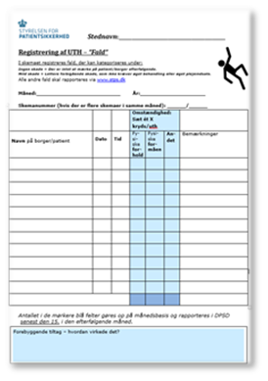
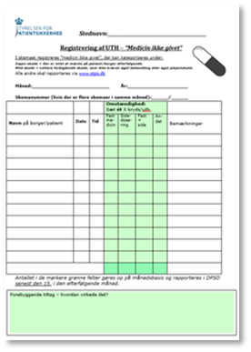
Samlerapportering
Kommunalt pilotprojekt 2016-2017
Udbredt til alle kommuner fra januar 2020
Fra 1. juli 2023 kan alle samlerapportere

Slide 16
Hvorfor samlerapportere?
Hovedformål:
Lettere registrering
Øget lokal læring
Øget patientsikkerhed
Notes:
Eksempler på erfaringer med samlerapportering:
Enkelt, nemmere og visuelt
Bedre og større overblik over mønstre/tendenser
Hurtige læringsloops
Større ledelsesbevågenhed
Kan bruges på tavlemøderne
Bedre samarbejde og dialog
Inddrager flere faggrupper i læringsarbejdet

Slide 17
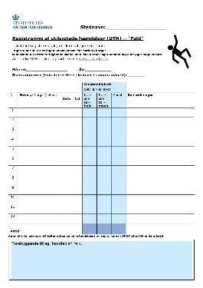
Hvad er samlerapportering?
Notes:
Eksempel på arbejdsgang med faldhændelse:
En patient/borger falder uden at komme alvorligt til skade
Medarbejderen, som opdager det, registrerer faldet med nogle få informationer på papirskemaet
Skemaet ligger fremme på arbejdspladsen (under hensyn til GDPR-regler)
Skemaet gælder for en måned ad gangen
En udvalgt medarbejder (gerne den patientsikkerhedsansvarlige) er ansvarlig for at indsamle skemaet, rapportere hændelserne samlet til DPSD og lægge et nyt skema frem til den nye måned.

Slide 18
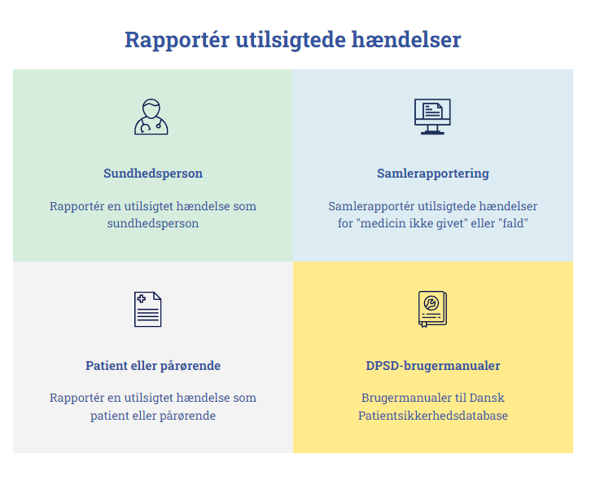
Samlerapportering til DPSD
Notes:
På stps.dk kan den udvalgte medarbejder samlerapportere hændelserne til DPSD.

Slide 19
Hvilke hændelser?
Notes:
Det er muligt at samlerapportere UTH, hvor patienten/borgeren er faldet eller ikke har fået sin medicin – uden at det har eller kunne have haft alvorlige konsekvenser for patienten/borgeren.
Pilene viser, hvilke alvorlighedskategorier der kan samlerapporteres.
Styrelsen for Patientsikkerhed samarbejder med DPSD-driftsgruppen om at udvide, hvilke typer hændelser man kan samlerapportere. Vi forventer, at det i fjerde kvartal 2023 vil blive udvidet med yderligere tre områder.

Slide 20
Materialer om samlerapportering
På stps.dk er der:
Informationsfilm
Pjecer
Registreringsskemaer
Notes:
Ønsker I at vide mere om samlerapportering, er der informationsmaterialer på styrelsens hjemmeside.
Skemaerne til at registrere på kan hentes på stps.dk. Der er både registreringsskemaer i pdf og i word, som gør det muligt lokalt fx at tilføje en ekstra kolonne.

Slide 21
Opsummering
Rapporteringspligten er ændret for alle
Alvorlighedskategorierne er ændret, så der er fire kategorier i stedet for fem
Rapportør og sagsbehandler skal forholde sig til både den faktiske og den mulige konsekvens
Der bliver dannet en samlet alvorlighedskategori /patientsikkerhedsrisiko
Alle må samlerapportere, hvis man lokalt på arbejdspladsen vælger dette.

Slide 22
Informationsmaterialer om ændret rapporteringspligt
Find diverse materialer til forskellige målgrupper på stps.dk/uth

